Slide 1
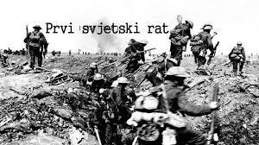
ПРВИ СВЈЕТСКИ РАТ
ПОЗНАВАЊЕ ДРУШТВА
5. РАЗРЕД
.

Slide 2
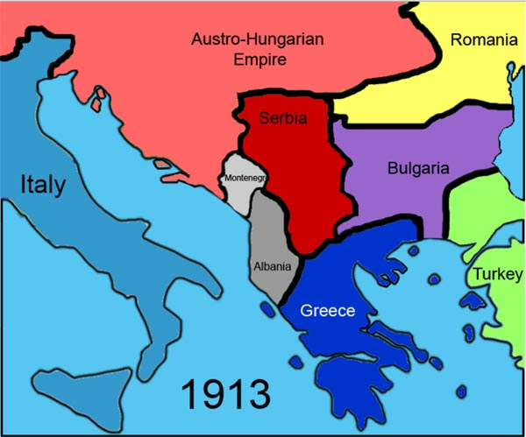
АУСТРОУГАРСКА, ЊЕМАЧКА И ИТАЛИЈА
ФОРМИРАЈУ ТРОЈНИ САВЕЗ. ИМАЛЕ СУ АМБИЦИЈУ ДА
ОСВОЈЕ СРБИЈУ И ЦРНУ ГОРУ.
САВЕЗНИЦИ СРБИЈЕ И ЦРНЕ ГОРЕ
БИЛЕ СУ: РУСИЈА, ФРАНЦУcКА И ВЕЛИКА БРИТАНИЈА
(ФОРМИРАЈУ АНТАНТУ, ДА БИ СПРИЈЕЧИЛЕ ПОДЈЕЛУ СВИЈЕТА)

Slide 3
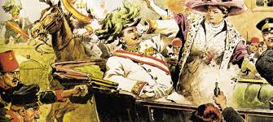
28.6.1914. ГОДИНЕ ЧЛАН МЛАДЕ БОСНЕ, ГАВРИЛО ПРИНЦИП, У САРАЈЕВУ ЈЕ УБИО АУСТРОУГАРСКОГ ПРЕСТОЛОНАСЉЕДНИКА ФРАНЦА ФЕРДИНАНТА
ОВАЈ ДОГАЂАЈ ИСКОРИСТИЛА ЈЕ АУСТРОУГАРСКА, КОЈА ЈЕ ОПТУЖИЛА СРБИЈУ ЗА АТЕНТАТ.
АУСТРОУГАРСКА ЈЕ ТАДА ОБЈАВИЛА РАТ СРБИЈИ И ЦРНОЈ ГОРИ

Slide 4
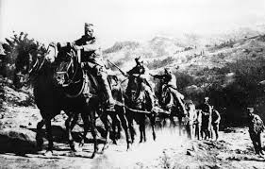
ГЛАВНЕ БИТКЕ
ПРВА ЗНАЧАЈНА БИТКА У СРБИЈИ У ПРВОМ СВЈЕТСКОМ РАТУ БИЛА ЈЕ ЦЕРСКА БИТКА, ПОД КОМАНДОМ ГЕНЕРАЛА СТЕПЕ СТЕПАНОВИЋА.
Непријатељска војска доживјела је пораз иако је била надмоћнија.

Slide 5
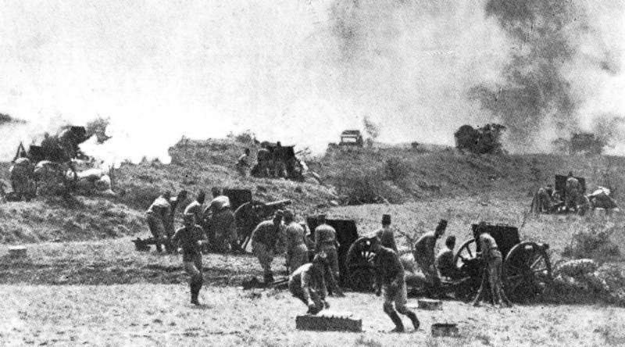
КОЛУБАРСКА БИТКА
ВОЂЕНА ЈЕ У ДОЛИНИ РИЈЕКЕ КОЛУБАРА У НОВЕМБРУ И ДЕЦЕМБРУ 1914.
ОВО ЈЕ НАЈЗНАЧАЈНИЈА БИТКА У ПРВОМ СВЈЕТСКОМ ГДЈЕ СРПСКА ВОЈСКА НАНОСИ ТЕЖАК ПОРАЗ АУСТРОУГАРСКОЈ. ТОМ ПОБЈЕДОМ ЗАВРШЕНА ЈЕ ПРВА ГОДИНА У 1. СВЈЕТСКОМ РАТУ.

Slide 6
ВЕЛИКА СТРАДАЊА СРПСКЕ ВОЈСКЕ
У ЈЕСЕН 1915 ГОДИНЕ СРБИЈА ЈЕ БИЛА ОКРУЖЕНА СА СВИХ СТРАНА И БИЛА ЈЕ ПРИМОРАНА ДА СЕ ПОВЛАЧИ.
УЗ ПОМОЋ САВЕЗНИКА ЗАУСТАВЉЕНО ЈЕ ПРОДИРАЊЕ АУСТРОУГАРСКЕ ВОЈСКЕ И ТИМЕ ЈЕ ОМОГУЋЕНО ДА СЕ СРПСКА ВОЈСКА ПОВУЧЕ ПРЕКО АЛБАНИЈЕ.
СРПСКИ ВОЈНИЦИ СУ БИЛИ ИСЦРПЉЕНИ И БОЛЕСНИ. ПРЕВОЂЕНИ СУ НА ГРЧКО ОСТРВО КРФ ГДЈЕ СУ УМИРАЛИ И САХРАЊИВАНИ У ТЗВ. ПЛАВУ ГРОБНИЦУ
Notes:
ПОВЛАЧЕЊЕ ЈЕ НАЗВАНО АЛБАНСКА ГЛОГОТА, ЗБОГ ВЕЛИКИХ СТРАДАЊА.

Slide 7
ЗА АТЕНТАТ ЈЕ АУСТРОУГАРСКА ОСУДИЛА САВ СРПСКИ НАРОД У БОСНИ И ХЕРЦЕГОВИНИ ТАКО ДА СУ СТРИЈЕЉАЊА И ОДВОЂЕЊА У ЛОГОРЕ ПОСТАЛИ СВАКОДНЕВНИЦА.
ЗАБРАЊЕН ЈЕ РАД СРПСКИМ ШКОЛАМА, ЗАБРАЊЕНО ЈЕ БИЛО ПИСАТИ ЋИРИЛИЦОМ И СЛАВИТИ СЛАВУ.
ВРШЕНА ЈЕ МОБИЛИЗАЦИЈА СРБА И СЛАЛИ СУ ИХ У РАТ ПРОТИВ СРБИЈЕ.

Slide 8
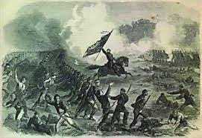
СОЛУНСКИ ФРОНТ У БЛИЗИНИ ГРАДА СЛОУНА, 1915. ГОДИНЕ, ОТВОРЕНО ЈЕ НОВО РАТИШТЕ, КОЈЕ СУ ЧИНИЛЕ ФРАНЦУСКЕ ТРУПЕ СА СРПСКИМ, ИТАЛИЈАНСКИМ И ГРЧКИМ ВОЈНИЦИМА КАО И ДОБРОВОЉЦИМА ИЗ БИХ. ПОСЛИЈЕ ТРИ ГОДИНЕ ИЗВРШЕН ЈЕ ПРОБОЈ СОЛУНСКОГ ФРОНТА И БУГАРСКА, АУСТРОУГАРСКА И ЊЕМАЧКА СУ КАПИТУЛИРАЛЕ 1918. ГОДИНЕ.
ПРВИ СВЈЕТСКИ РАТ ЗАВРШЕН ЈЕ ПОБЈЕДОМ АНТАНТЕ.

Slide 9
ПОСЉЕДИЦЕ 1. СВЈЕТСКОГ РАТА
У ПРВОМ СВЈЕТСКОМ РАТУ ПРВИ ПУТ СУ УПОТРЕБЉЕНИ
АВИОНИ, ТЕНКОВИ, ПОДМОРНИЦЕ И ХЕМИЈСКИ ОТРОВИ.
ЗБОГ ТОГА ЈЕ НАЗВАН ВЕЛИКИ РАТ.
36 ДРЖАВА ЈЕ УЧЕСТВОВАЛО У ОВОМ РАТУ,
МОБИЛИСАНО ЈЕ 70 МИЛИОНА ВОЈНИКА, А ЊИХ
10 МИЛИОНА ЈЕ УМРЛО ОД РАНА, ГЛАДИ И
РАЗНИХ БОЛЕСТИ (ЕПИДЕМИЈА)
СРУШЕНO ЈЕ АУСТОУГАРСКО, РУСКО, ТУРСКО И ЊЕМАЧКО
ЦАРСТВО А СТВОРЕНЕ СУ НОВЕ ДРЖАВЕ.
НОВЕ РИЈЕЧИ:
престолонасљедник;
атентат
свјетски рат
савезници
„Плава гробница“

Slide 10
Питања:
Зашто и када је дошло до Првог свјетског рата?
Које су прве побједе савезника у
Првом свјетском рату?
3. Када је отворен Солунски фронт?

